Slide 1

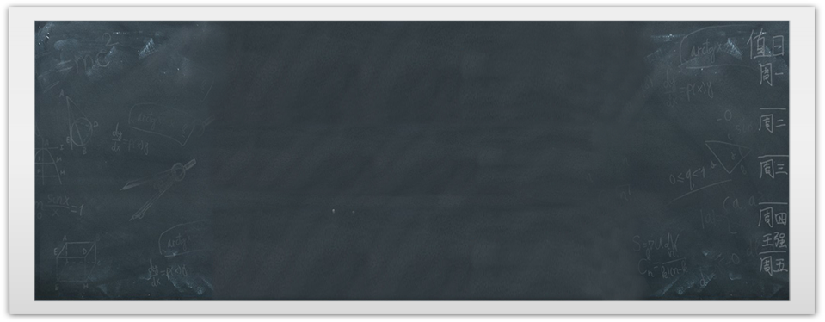


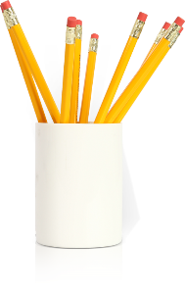


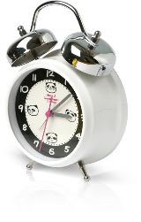
§3. HÌNH THANG CÂN

Slide 2



THIẾT BỊ DẠY HỌC VÀ HỌC LIỆU
1. Giáo viên: Máy tính, bảng phụ, thước thẳng, thước đo góc, compa, SGK, các hình ảnh về hình thang cân trong thực tiễn.
2. Học sinh: SGK, thước thẳng, compa, thước đo góc, bảng nhóm.

Slide 3
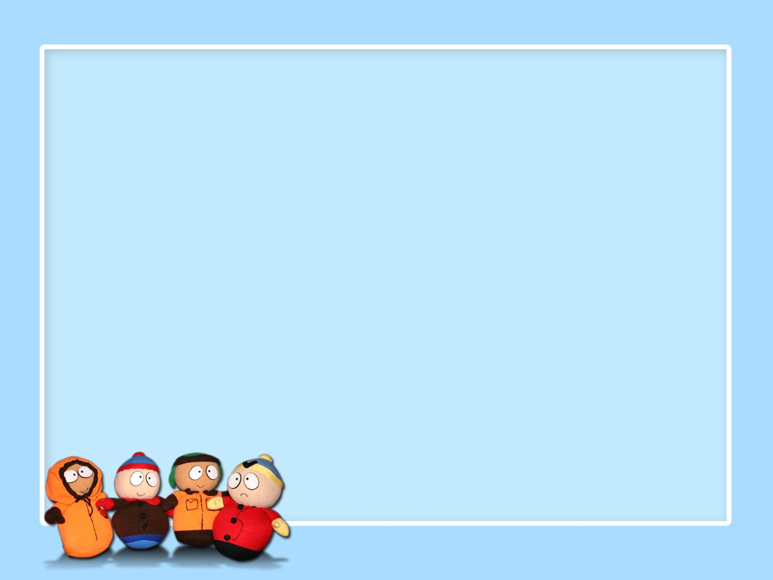




HĐ
NHÓM
Ghi Chú
HĐ
CẶP ĐÔI
HĐ
CÁ NHÂN

Slide 4

- Nhận biết được hình thang, hình thang cân, hình thang vuông.
Mục tiêu cần đạt
- Giải thích được các tính chất về góc kề một đáy, cạnh bên, đường chéo của hình thang cân.
A. KIẾN THỨC
A. KIẾN THỨC
- Năng lực tự học,
- Chăm chỉ
- Năng lực giao tiếp và hợp tác
- Trung thực
- Năng lực tư duy và lập luận toán học
- Trách nhiệm
- Năng lực sử dụng công cụ và phương tiện học toán
B. KỸ NĂNG
C. THÁI ĐỘ

Slide 5

01
MỞ ĐẦU

Slide 6


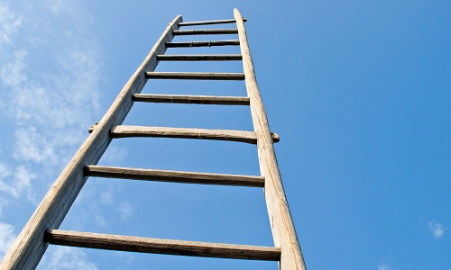
Quan sát hình ảnh các chiếc thang ở trên.
Nêu nhận xét về hình dạng và cấu tạo chung của các bậc thang.
Notes:
Hai bậc thang song song với nhau.
Phần chiếc thang giới hạn bởi hai bậc liên tiếp là một hình thang.

Slide 7
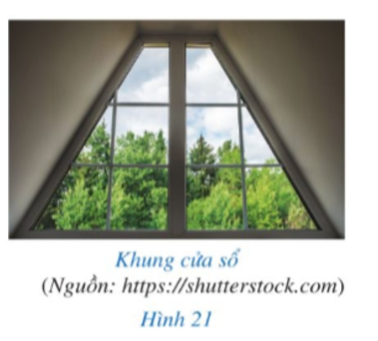
Ở lớp 6, phần hình học không gian, chúng ta đã được làm quen với hình thang cân.
Ví dụ khung cửa sổ có dạng hình thang cân.
Notes:
Hình thang cân có đặc điểm và tính chất gì, chúng ta cùng tìm hiểu trong bài học hôm nay

Slide 8
02
HÌNH THÀNH KIẾN THỨC

Slide 9
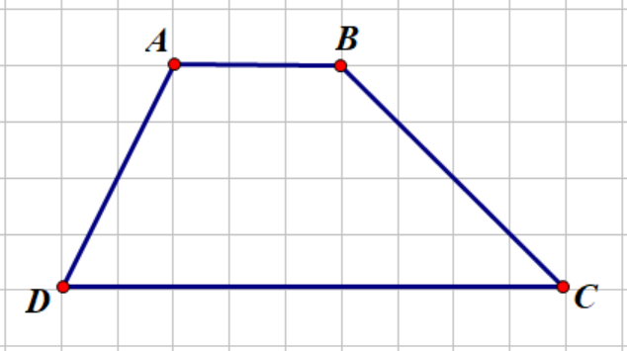
§3. HÌNH THANG CÂN
I. Định nghĩa
Quan sát hình vẽ (hình 22/SGK), hai cạnh AB và CD của tứ giác ABCD có song song với nhau hay không?
1. Hình thang
AB và CD có song song với nhau
.
Khi đó tứ giác ABCD được gọi là hình thang.

Slide 10
§3. HÌNH THANG CÂN
I. Định nghĩa
1. Hình thang
Hình thang là tứ giác có hai cạnh đối song song.
.
ABCD là hình thang có AB // CD.
AB, CD: cạnh đáy
AD, BC: cạnh bên

Slide 11
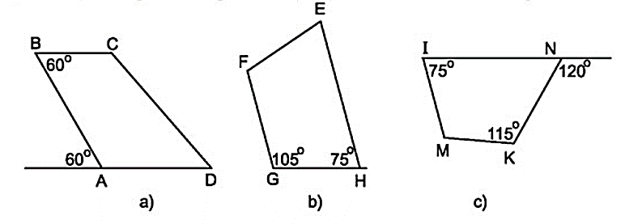
Ví dụ 1: Mỗi tứ giác sau có phải là hình thang không? Vì sao?
ABCD là hình thang
vì BC // AD.
EFGH là hình thang
vì GF // HE.
IMKN không phải
là hình thang.

Slide 12
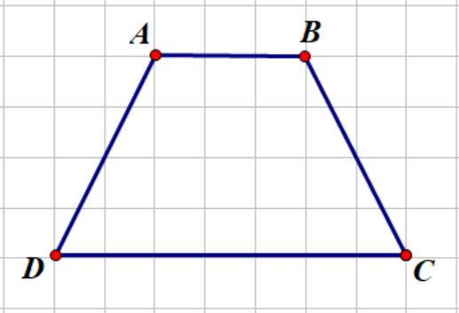
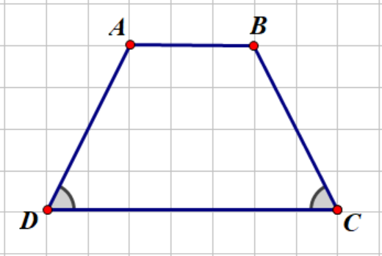
§3. HÌNH THANG CÂN
I. Định nghĩa
Hình thang ABCD có 2 góc C và D cùng kề đáy CD. Cho biết hai góc C và D có bằng nhau hay không?
2. Hình thang cân
Hình thang ABCD có được gọi là hình thang cân.
.

Slide 13
§3. HÌNH THANG CÂN
2. Hình thang cân
Hình thang cân là hình thang có hai góc kề một đáy bằng nhau.
.
Chú ý:
Nếu ABCD là hình thang cân (AB // CD) thì: và .

Slide 14
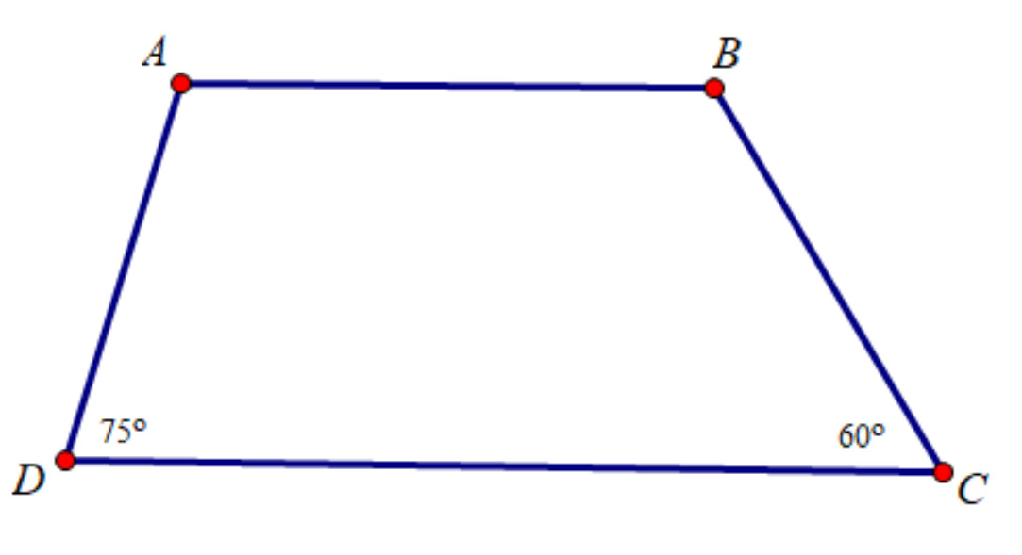
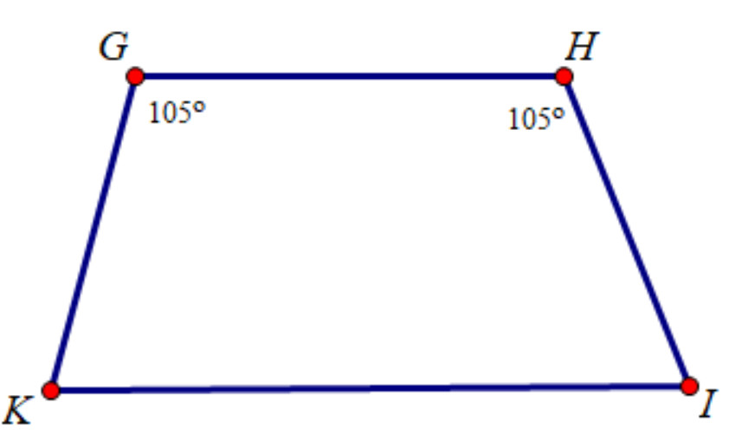
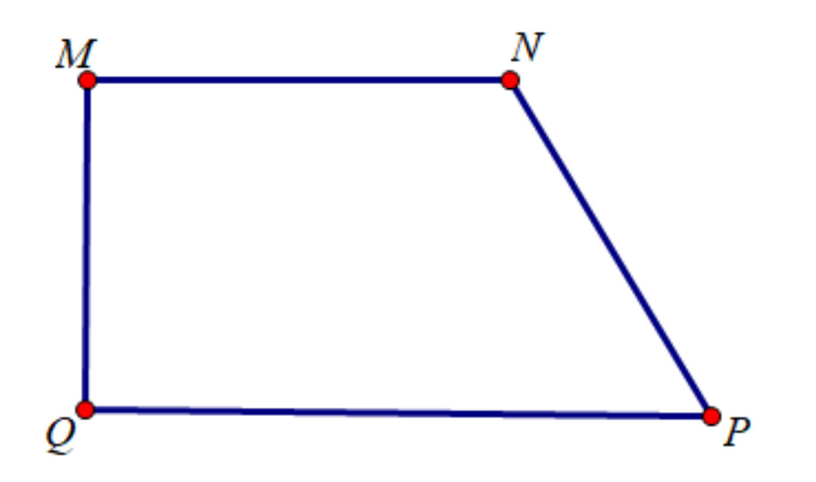
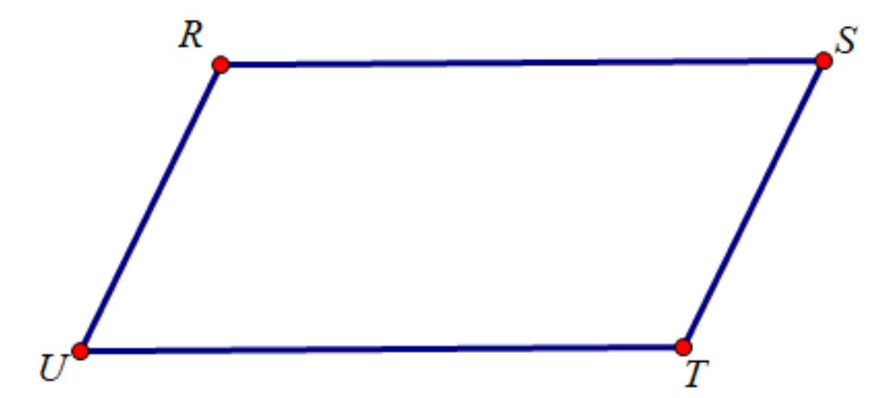
§3. HÌNH THANG CÂN
Ví dụ 2. Quan sát các hình dưới đây và cho biết hình thang nào là hình thang cân. Vì sao?
✗
✗
✗
.
✓
GHIK là hình thang cân vì GHIK có góc G và góc H kề với đáy GH và .

Slide 15
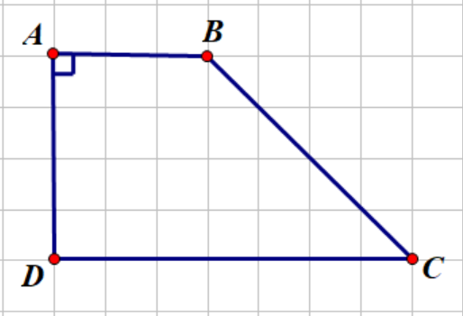

3. Hình thang vuông
Hình thang vuông là hình thang có một góc vuông.
Hình thang ABCD có gì đặc biệt ?
Hình thang ABCD có , khi đó Ta gọi ABCD là hình thang vuông.
Có góc A vuông!!!

Slide 16
Ví dụ 3: Tứ giác MNPQ có MN // PQ, biết
Chứng minh tứ giác MNPQ là hình thang vuông.
Lời giải:
Tứ giác MNPQ có MN // PQ nên MNPQ là hình thang
.
Hình thang MNPQ có:
Vậy tứ giác MNPQ là hình thang vuông.

Slide 17

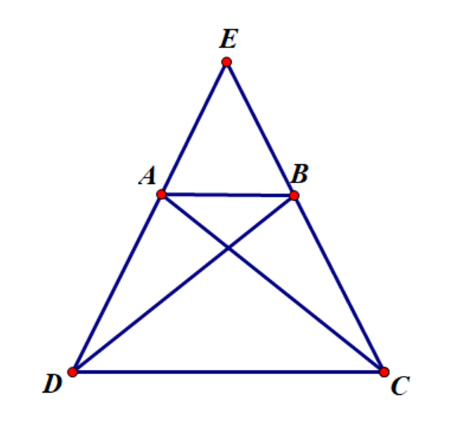
§3. HÌNH THANG CÂN
II. Tính chất
Bài toán: Cho hình thang cân ABCD có AB // CD, AB < CD, E là giao điểm của AD và BC.
a) So sánh các cặp góc:
b) So sánh các cặp đoạn thẳng: EA và EB; ED và EC. Từ đó, hãy so sánh AD và BC.
c) Hai tam giác ADC và BCD có bằng nhau hay không. Từ đó, hãy so sánh AC và BD.

Slide 18
§3. HÌNH THANG CÂN
II. Tính chất
Bài toán: Cho hình thang cân ABCD có AB // CD, AB < CD, E là giao điểm của AD và BC.
a) So sánh các cặp góc:
Giải
a) Vì ABCD là hình thang cân nên
Vì AB // CD nên
(2 góc đồng vị).
Mà

Slide 19
§3. HÌNH THANG CÂN
II. Tính chất
Bài toán: Cho hình thang cân ABCD có AB // CD, AB < CD, E là giao điểm của AD và BC.
b) So sánh các cặp đoạn thẳng: EA và EB; ED và EC. Từ đó, hãy so sánh AD và BC.
Giải
b) C/m tam giác EAB cân tại E nên EA = EB
và tam giác EDC cân tại E nên ED = EC
Do đó, ED-EA = EC-EB hay AD = BC.

Slide 20
§3. HÌNH THANG CÂN
II. Tính chất
Bài toán: Cho hình thang cân ABCD có AB // CD, AB < CD, E là giao điểm của AD và BC.
c) Hai tam giác ADC và BCD có bằng nhau hay không. Từ đó, hãy so sánh AC và BD.
Giải
Chứng minh:
Suy ra AC = BD (hai cạnh tương ứng)

Slide 21
§3. HÌNH THANG CÂN
II. Tính chất
Định lí. Trong một hình thang cân:
Hai cạnh bên bằng nhau;
Hai đường chéo bằng nhau.
.
  GT
  KL

Slide 22
§3. HÌNH THANG CÂN
Ví dụ 4. Cho hình thang cân ABCD có AB //CD, AB < CD. Gọi H, K lần lượt là hình chiếu của A, B trên đường thẳng CD. Chứng minh: DH = CK.
A
B
Hình thang cân
GT
/
/
KL
D
H
K
C

Slide 23
Ví dụ 4.
Hình thang cân
GT
KL
A
B
/
/
ABCD là hình
thang cân
D
H
K
C

Slide 24
Ví dụ 4.
Giải
Hình thang cân ABCD
GT
+) Vì ABCD là hình thang cân nên
AD = BC và
KL
+) Xét và có:
( )
A
B
(chứng minh trên)
( chứng minh trên)
/
/
Do đó = ( ch-gn)
Suy ra ( hai cạnh tương ứng)
D
H
K
C

Slide 25
03
LUYỆN TẬP

Slide 26
Bài tập 1.
Cho hình thang cân ABCD có AB //CD. Chứng minh: .
Hình thang cân ABCD
GT
KL

Slide 27
Bài tập 1.
Hình thang cân ABCD
GT
KL
ABCD là hình
thang cân

Slide 28
Bài tập 1.
Giải
Hình thang cân ABCD
GT
+) Vì ABCD là hình thang cân nên
AD = BC và AC = BD
KL
+) Xét và có:
(cạnh chung)
(chứng minh trên)
( chứng minh trên)
Do đó = ( c.c.c)
Suy ra (hai góc tương ứng)

Slide 29
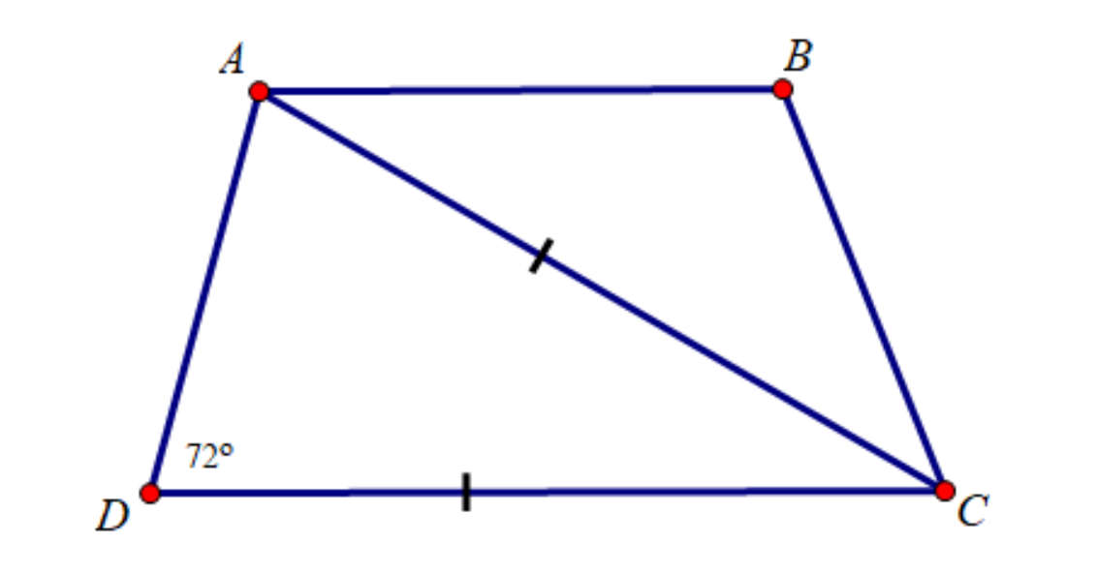
Bài tập 2.
Hình thang cân ABCD (AB // CD) có , đường chéo bằng đáy lớn. Chứng minh rằng cạnh bên bằng đáy nhỏ.
Hình thang cân ABCD
GT
KL
AB = BC.

Slide 30
Bài tập 2.
AB = BC ( cân tại B)
Hình thang cân ABCD
GT
KL
AB = BC.
cân tại C
Hth ABCD cân

Slide 31
Bài tập 2.
Giải:
Hình thang ABCD cân nên có
Hình thang cân ABCD
GT
Ta có nên cân tại C suy ra
Mà
KL
AB = BC.
(Hình thang ABCD cân)
Xét :
Khi đó tam giác ABC cân tại B nên AB = BC (đpcm).

Slide 32
04
VẬN DỤNG

Slide 33


Em hãy lấy ví dụ về các hình thang, hình thang cân trong thực tế?

Slide 34
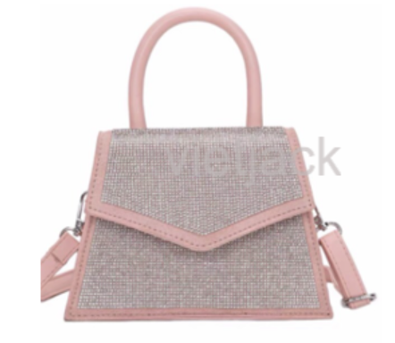
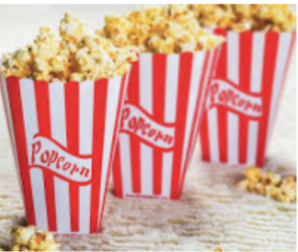
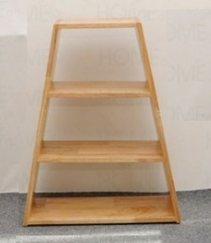
Một số hình ảnh thực tế về hình thang, hình thang cân
Notes:
Một số hình ảnh khác của hình thang cân trong thực tế: cái thang, mặt túi xách, túi đựng bỏng ngô, đồ trang trí ...

Slide 35

NOTES
Cho 8 hình thang cân có đáy nhỏ bằng cạnh bên (như mẫu).
Hãy xếp thành mặt chiếc khay đựng mứt Tết trong thời gian 2 phút. Đội nào nhanh nhất sẽ giành chiến thắng.
Notes:
Cho tám hình thang cân có đáy nhỏ bằng cạnh bên để xếp thành mặt chiếc khay đựng mứt tết.

Slide 36
Kết quả:

Slide 37

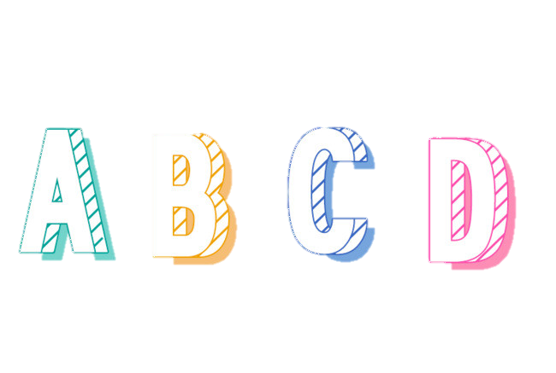
TRÒ CHƠI TRẮC NGHIỆM
NOTES
Mỗi câu hỏi có 10 giây suy nghĩ, hết giờ học sinh giơ thẻ chọn đáp án.
Hoạt động cá nhân
Có 5 câu hỏi, mỗi câu hỏi có 4 đáp án: A,B,C,D.
Nhưng chỉ có 1 đáp án đúng.

Slide 38





6
3
4
1
7
9
2
10
8
5
Hết giờ
Câu 1: Khẳng định nào sau đây là đúng?
Hình thang cân là :
Hình thang có hai góc kề một cạnh bên bằng nhau.
Hình thang có hai cạnh bên bằng nhau.
A
B
Hình thang có hai cạnh đáy bằng nhau.
Hình thang có hai đường chéo bằng nhau.
C
D
Tiếc quá …! Bạn chọn sai rồi!
Hoan hô . Bạn chọn đúng rồi!
Tiếc quá …! Bạn chọn sai rồi!
Tiếc quá …! Bạn chọn sai rồi!
Notes:
Đáp án D đúng

Slide 39
Câu 2: Chọn khẳng định sai.
Trong hình thang cân có
6
3
4
1
7
9
2
10
8
5
Hết giờ
Hai cạnh bên
bằng nhau.
Hai đường chéo vuông góc với nhau.
A
B
C
Hai đường chéo
bằng nhau.
D
Hai góc kề một cạnh đáy bằng nhau.
Tiếc quá …! Bạn chọn sai rồi!
Hoan hô . Bạn chọn đúng rồi!
Tiếc quá …! Bạn chọn sai rồi!
Tiếc quá …! Bạn chọn sai rồi!
Notes:
Đáp án B đúng

Slide 40
Câu 3: Hình thang cân
có , số đo góc là
6
3
4
1
7
9
2
10
8
5
Hết giờ
A
B
C
D
Tiếc quá …! Bạn chọn sai rồi!
Hoan hô . Bạn chọn đúng rồi!
Tiếc quá …! Bạn chọn sai rồi!
Tiếc quá …! Bạn chọn sai rồi!
Notes:
Đáp án B đúng

Slide 41
Câu 4: Hình thang cân
có . Chọn khẳng định đúng
6
3
4
1
7
9
2
10
8
5
Hết giờ
A
B
C
D
Tiếc quá …! Bạn chọn sai rồi!
Hoan hô . Bạn chọn đúng rồi!
Tiếc quá …! Bạn chọn sai rồi!
Tiếc quá …! Bạn chọn sai rồi!
Notes:
Đáp án B đúng

Slide 42
Câu 5: Cho hình thang
và . Khẳng định nào dưới đây là sai?
6
3
4
1
7
9
2
10
8
5
Hết giờ
A
B
ABCD là hình thang cân
C
D
Tiếc quá …! Bạn chọn sai rồi!
Hoan hô . Bạn chọn đúng rồi!
Tiếc quá …! Bạn chọn sai rồi!
Tiếc quá …! Bạn chọn sai rồi!
Notes:
Đáp án B đúng

Slide 43





Hình thang là tứ giác có hai cạnh đối song song.
Hình thang vuông:
Hình thang cân
Định nghĩa
Là hình thang có một góc vuông.
Tính chất
Hình thang cân:
Định nghĩa
Hình thang cân là hình thang có hai góc kề một đáy bằng nhau
+ Hai cạnh bên bằng nhau
+ Hai đường chéo bằng nhau

Slide 44

1
Học thuộc định nghĩa hình thang, hình thang cân, hình thang vuông.
HƯỚNG DẪN VỀ NHÀ
2
Học thuộc tính chất hình thang cân và ứng dụng trong thực tế.
  - Làm bài tập trong SGK
  - Xem trước mục III: DẤU HIỆU NHẬN BIẾT
3

